Slide 1

Московский Авиационный Институт
(Национальный Исследовательский Университет)
Кафедра 806 «Вычислительная математика и программирование»
Факультет: «Прикладная математика и информатика»
Дисциплина: «Фундаментальная информатика»
Реферат по теме: «Троичный компьютер»
Группа: М8О-108Б-18
Студент: Аксенов Александр Евгеньевич
Преподаватель: Поповкин Александр Викторович
2018 г.

Slide 2
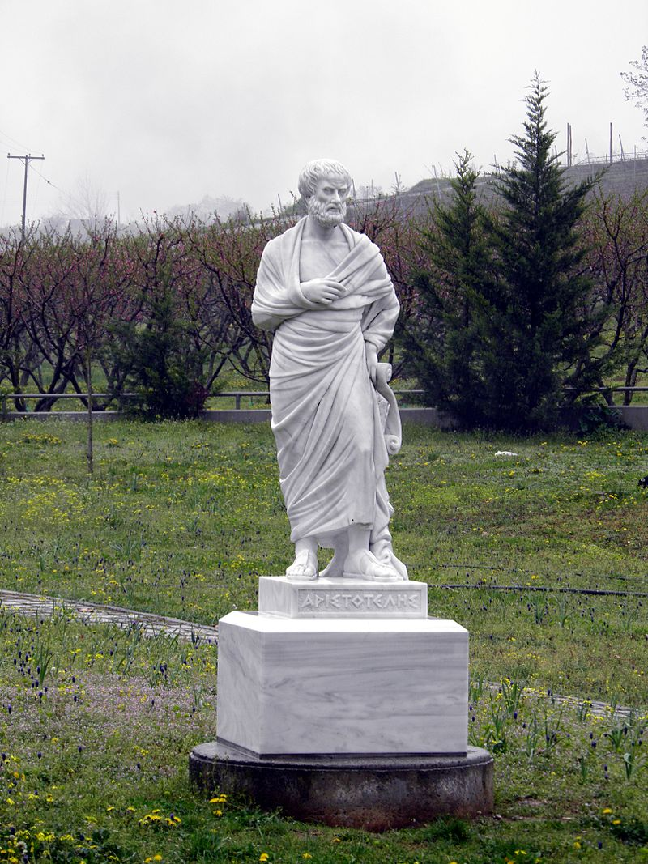
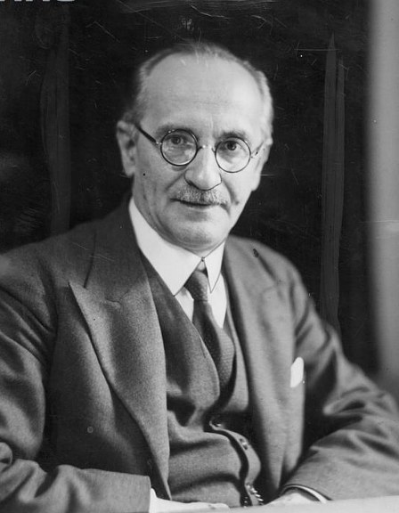
Аристотель
Ян Лукасевич

Slide 3
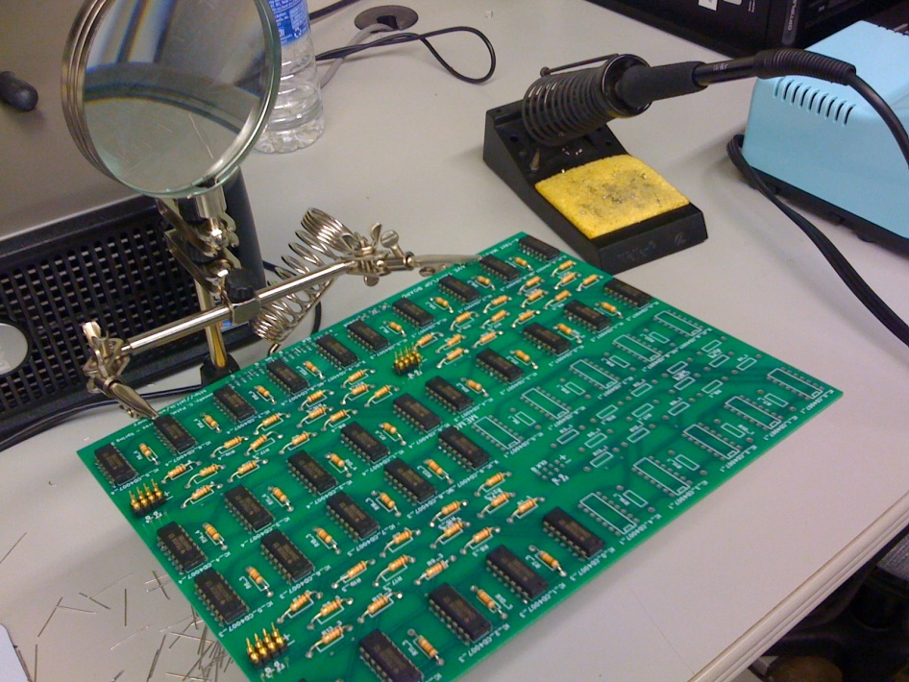
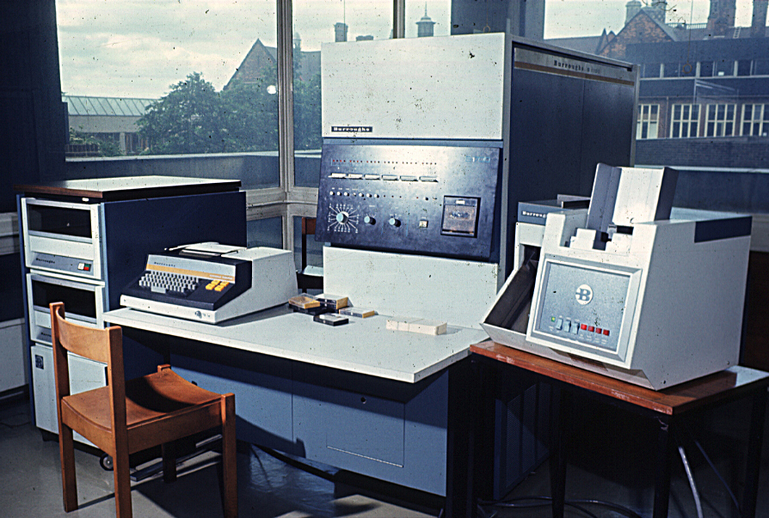
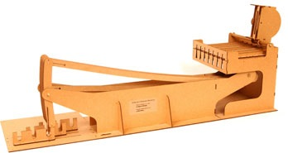
Трёхуровневая 3-тритная цифровая компьютерная система TCA2
Burroughs B1700
Счётная машина Томаса Фоулера

Slide 4
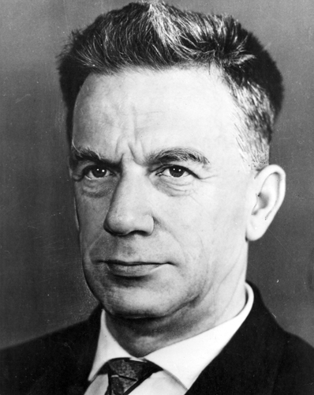
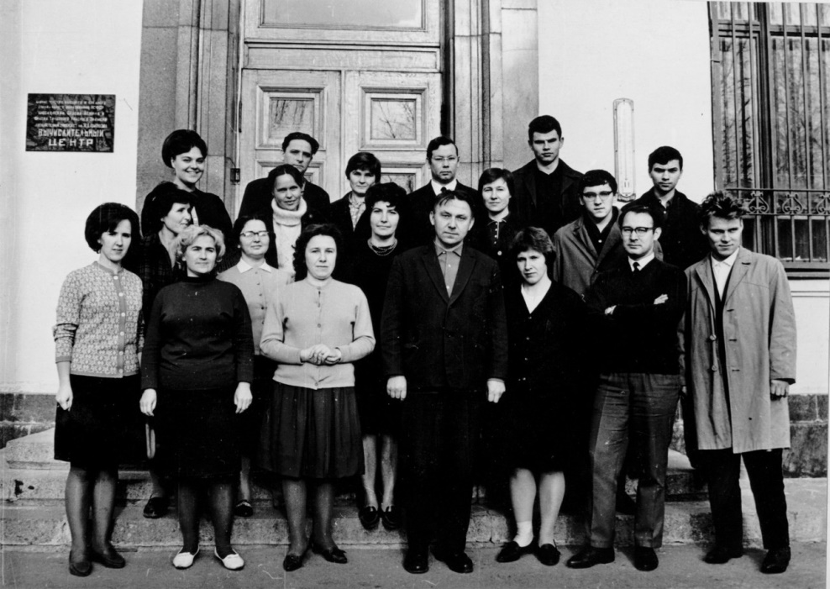
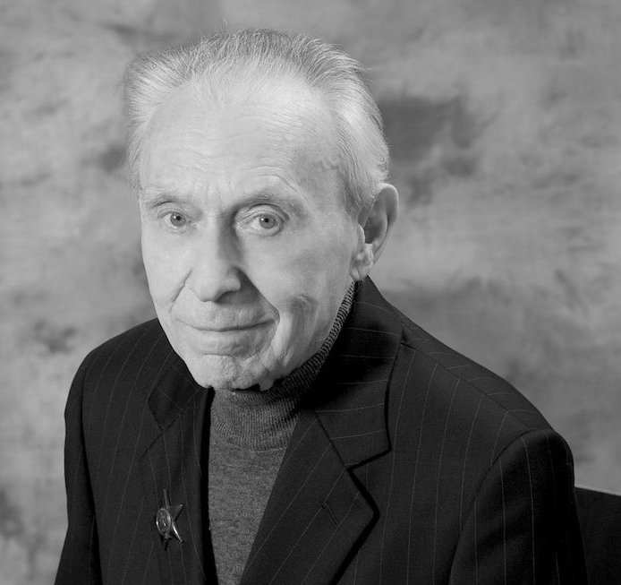
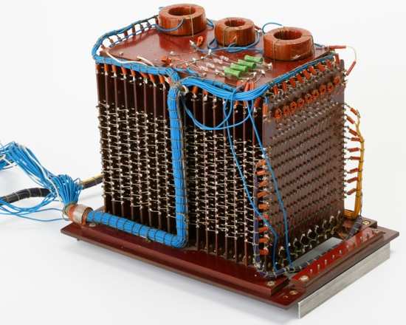
Сергей Львович Соболев
Создатели «Сетуни»
Николай Петрович Брусенцов
Троичная память (ферритовый куб)

Slide 5
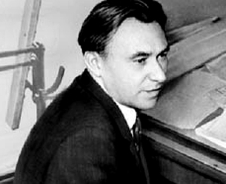
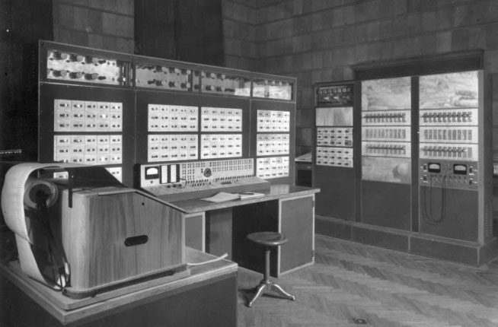

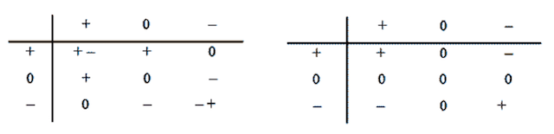
Николай Петрович Брусенцов
ЭВМ «Сетунь»
Таблица с операциями сложения и умножения в троичном симметричном коде

Slide 6
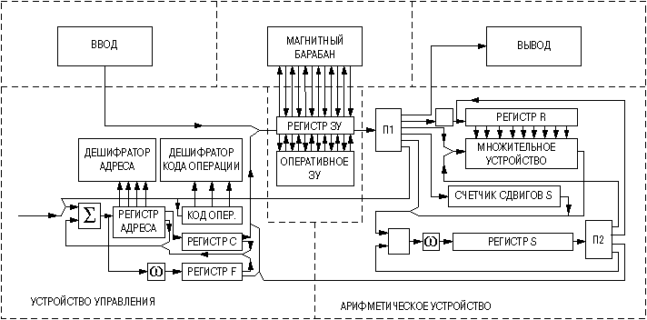
Блок-схема вычислительной машины «Сетунь»

